Slide 1
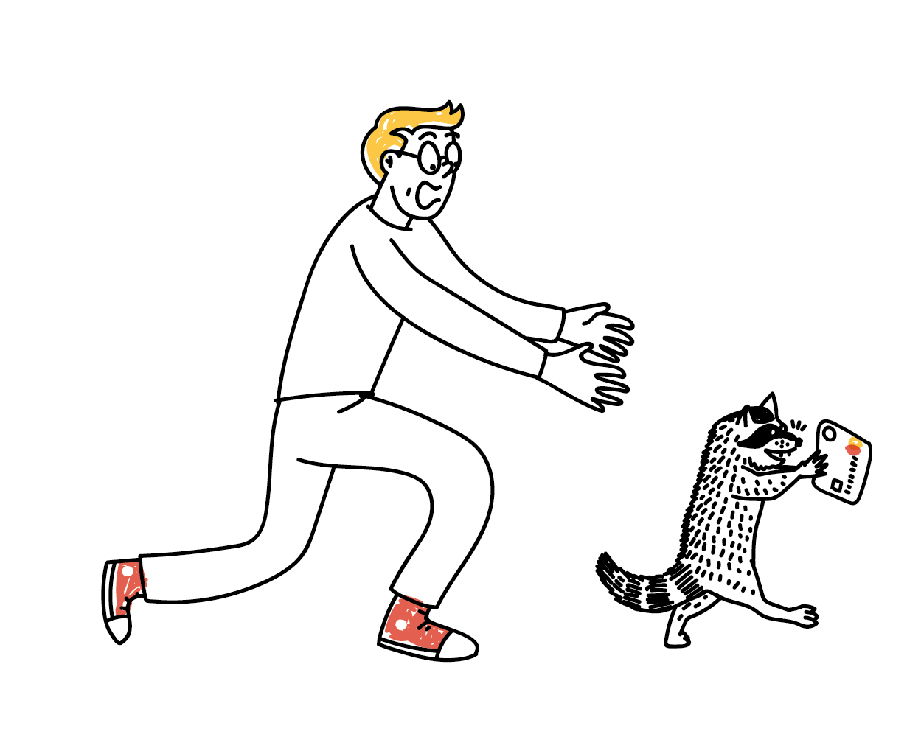
ФИНАНСОВОЕ МОШЕННИЧЕСТВО
Защитите себя и свою семью
Notes:
Как уберечь себя и близких от финансового мошенничества
Защитите от него себя и свою семью
Списание денег со счета без ведома владельца, кража паролей и пин-кодов, легкий заработок в интернете и вклады под невероятные проценты, онлайн-казино — все это виды финансового мошенничества. Преступники будут спекулировать на ваших чувствах, обещать золотые горы, мимикрировать под сотрудников банков или государственных организаций, чтобы выманить деньги. Как распознать мошенника и что делать, если вас все-таки удалось обмануть?

Slide 2
ВИДЫ ФИНАНСОВОГО МОШЕННИЧЕСТВА
С БАНКОВСКИМИ КАРТАМИ
НА ФИНАНСОВЫХ РЫНКАХ
ФИНАНСОВЫЕ ПИРАМИДЫ
КИБЕРМОШЕН-НИЧЕСТВО
Notes:
Виды финансового мошенничества:
мошенничество с банковскими картами;
кибермошенничество;
мошенничество на финансовых рынках;
финансовые пирамиды.

Slide 3
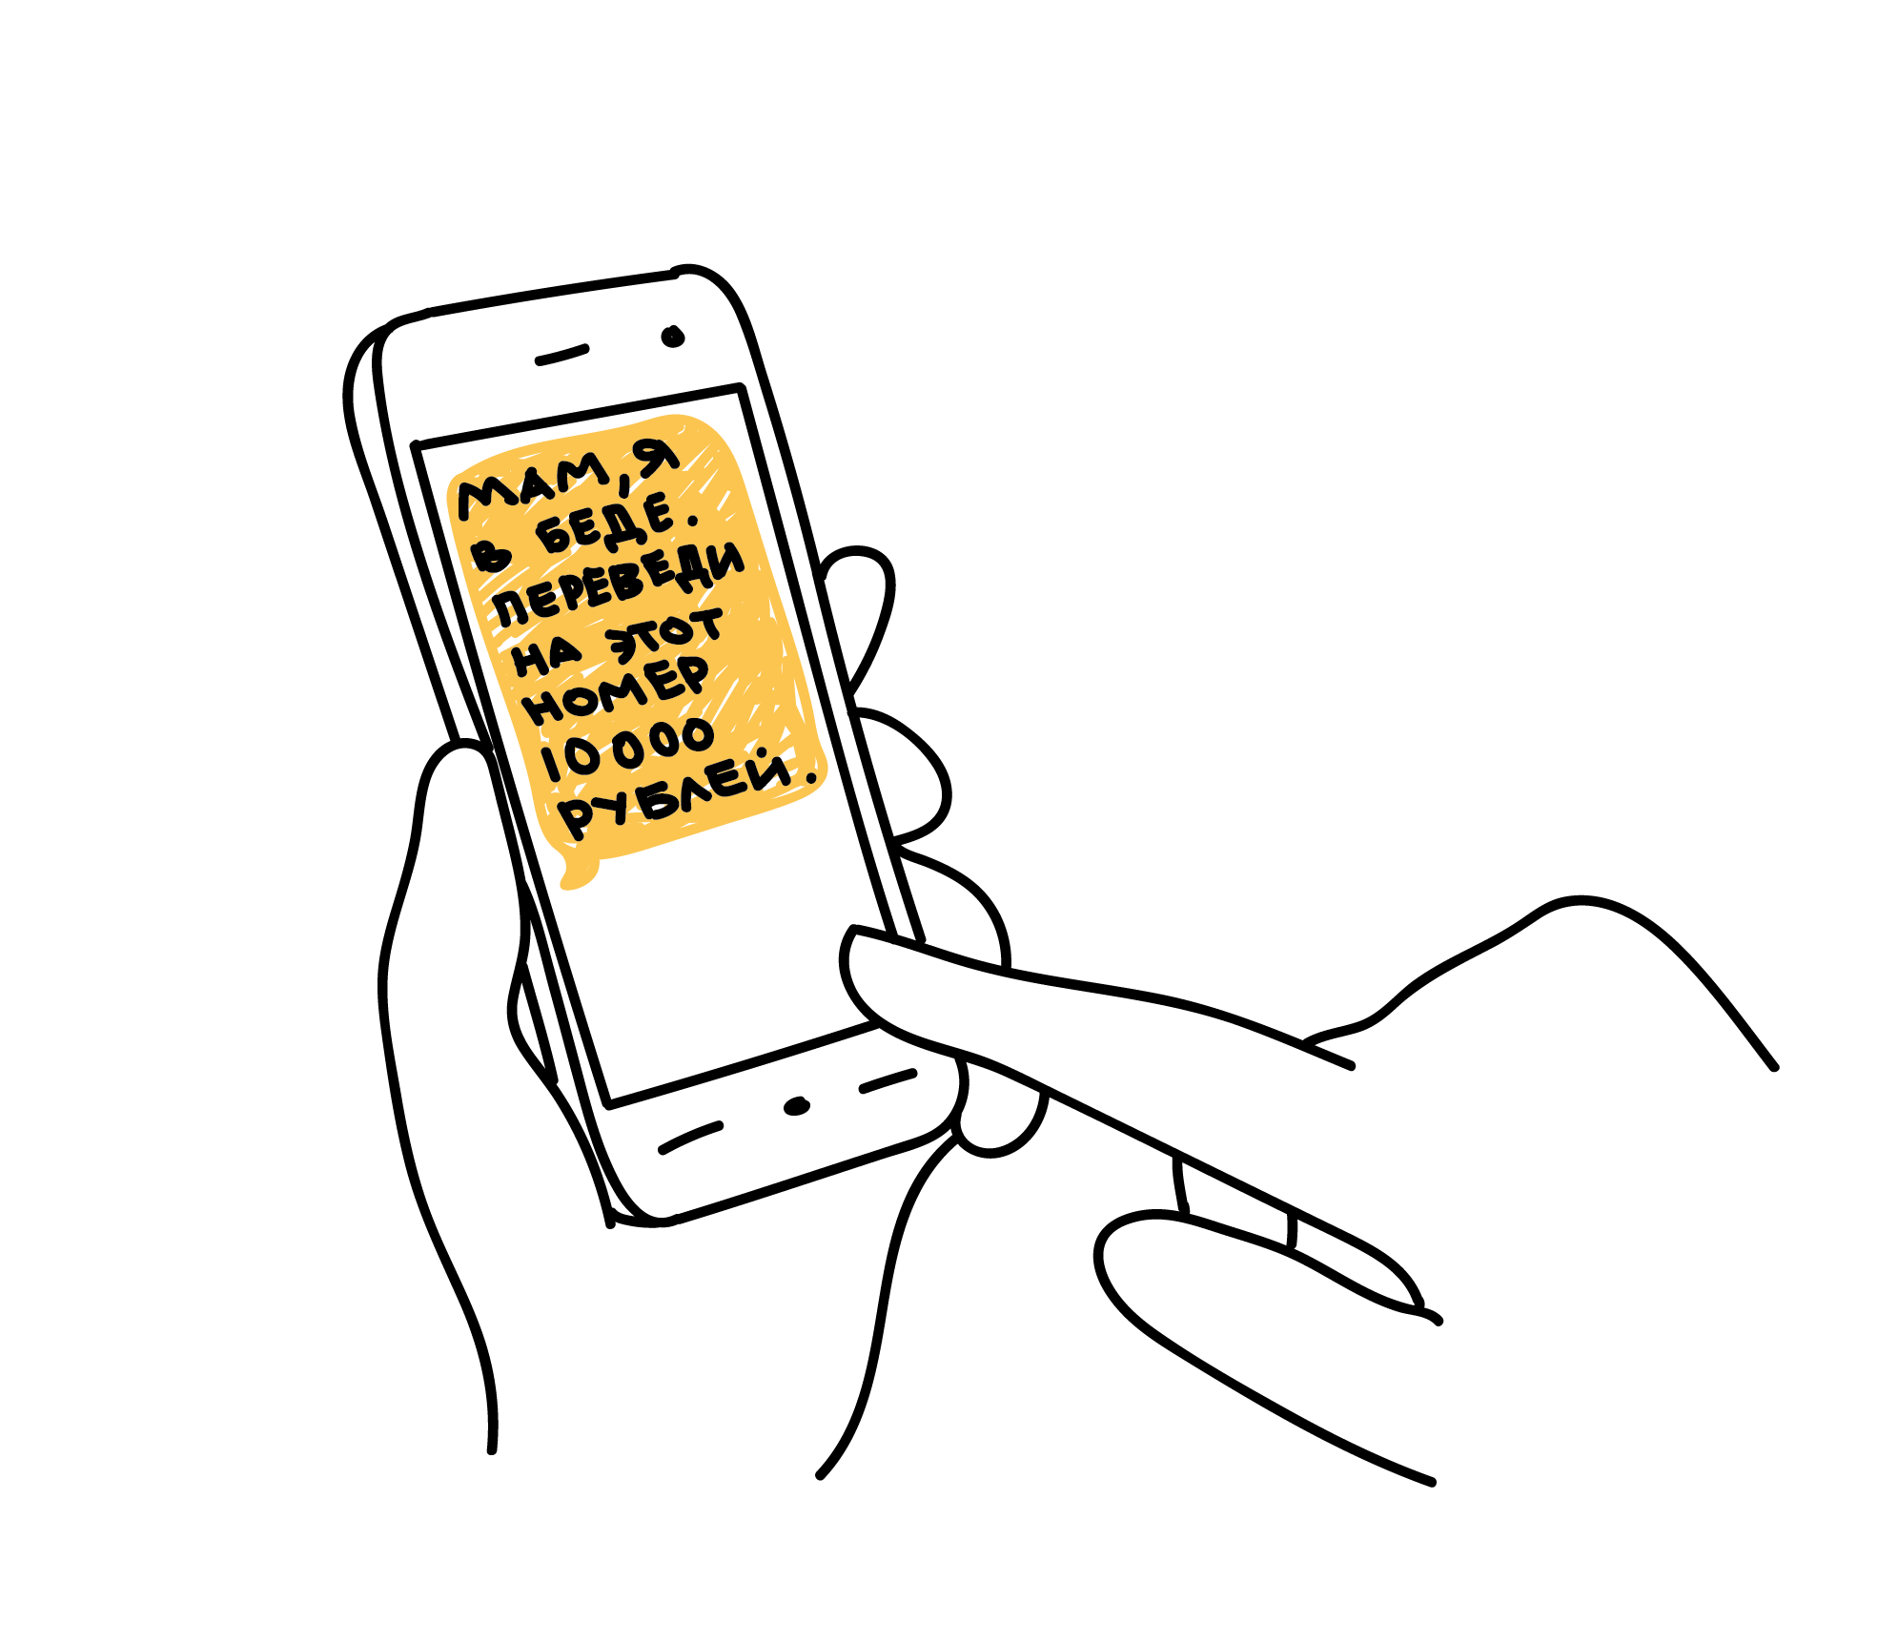
КИБЕРМОШЕННИЧЕСТВО. КАКИМ ОНО БЫВАЕТ?
СМС или письмо якобы от банка со ссылкой или просьбой перезвонить
СМС об ошибочном зачислении средств или с просьбой подтвердить покупку
Звонок якобы от имени банка: вас просят сообщить личные данные
СМС от имени родственников, которые просят перевести деньги на неизвестный счет
Любые звонки, СМС, электронные письма или сообщения в соцсетях могут оказаться от мошенников.
Notes:
Кибермошенничество. Каким оно бывает?
Допустим, вы всегда снимаете деньги только в кассе банка, картой и вовсе не рассчитываетесь. Чувствуете себя в безопасности. Вдруг вам звонят, присылают СМС или письмо якобы от банка. Вас пугают, что кто-то пытается сделать перевод с вашего счета или взять кредит от вашего имени. И затем вас просят перезвонить по неизвестному номеру или перейти по непонятной ссылке. Либо сразу сообщить по телефону полные реквизиты карты, логин и пароль от онлайн-банка, пин-код или код из банковского уведомления.
Или вам приходит сообщение в социальных сетях от имени родственников или друзей, которые якобы попали в беду - угодили в полицию, попали в аварию, потеряли кошелек. И они просят перевести энную сумму денег на неизвестный счет.
Либо вы получаете внезапную радостную весть о крупном выигрыше в лотерею – вас лишь просят оплатить небольшую комиссию.
Любой звонок, СМС, электронное письмо или сообщение в мессенджере может оказаться весточкой от мошенников. И на другом конце провода или по ту сторону экрана вас могут ждать специалисты по обману, которые всеми правдами и неправдами хотят выудить у вас информацию для доступа к вашим счетам.

Slide 4
КАК НЕ СТАТЬ ЖЕРТВОЙ КИБЕРМОШЕННИКОВ?
Всегда проверяйте информацию
Не переходите по неизвестным ссылкам
Не перезванивайте по сомнительным номерам
Если вам сообщают, будто что-то случилось с родственниками, срочно свяжитесь с ними напрямую
Не храните данные карт на компьютере или в смартфоне
Не сообщайте никому личные данные, пароли и коды
Установите антивирус на компьютер себе и родственникам
Объясните пожилым родственникам эти простые правила
Notes:
Как не стать жертвой кибермошенников
Не торопитесь и всегда проверяйте информацию. Если вам говорят, будто вы что-то выиграли или с вашей карты «случайно» списали деньги и нужно назвать свои данные, чтобы остановить операцию, закончите разговор и перезвоните в банк по номеру телефона, указанному на обратной стороне вашей карты.
Если вам сообщают, что родственники или друзья попали в беду, постарайтесь связаться с ними напрямую.
Никому не сообщайте и не вводите на сомнительных сайтах личные данные (из паспорта и других документов), полные реквизиты карты, пароли и коды из уведомлений от банка. Не вводите их на подозрительных сайтах.
Не переходите по неизвестным ссылкам, не перезванивайте по сомнительным номерам. Даже если ссылка кажется надежной, а телефон верным, всегда сверяйте адреса с доменными именами официальных сайтов организаций, а номера проверяйте в официальных справочниках.
Если вам приходит сообщение о зачислении средств (и оно похоже на привычное уведомление от банка), а затем звонит якобы растяпа, который по ошибке зачислил вам деньги и просит вернуть, не спешите ничего возвращать. Такая ситуация больше похожа на мошенническую схему: скорее всего, деньги не приходили, сообщение не от вашего банка, а звонил вам злоумышленник. Проверьте состояние вашего счета, закажите выписку в онлайн-банке или позвоните в банк, прежде чем переводить кому-то деньги.
Если вам приходит уведомление «подтвердите покупку» и код, а следом раздается звонок — опять же от рассеянного человека, который говорит, что по ошибке указал ваш телефонный номер, и просит вас продиктовать ему код, — ни в коем случае не делайте этого. Мошенники пытаются выманить у вас код, чтобы списать с вашего счета деньги (или подписать вас на ненужный вам платный сервис).
Сотрудникам банка они не нужны, а мошенникам откроют доступ к вашим деньгам.
Не храните данные карт на компьютере или в смартфоне.
Установите антивирус на компьютер, смартфон и другие гаджеты — себе, детям и пожилым родственникам.
Расскажите родственникам и знакомым об этих простых правилах.

Slide 5
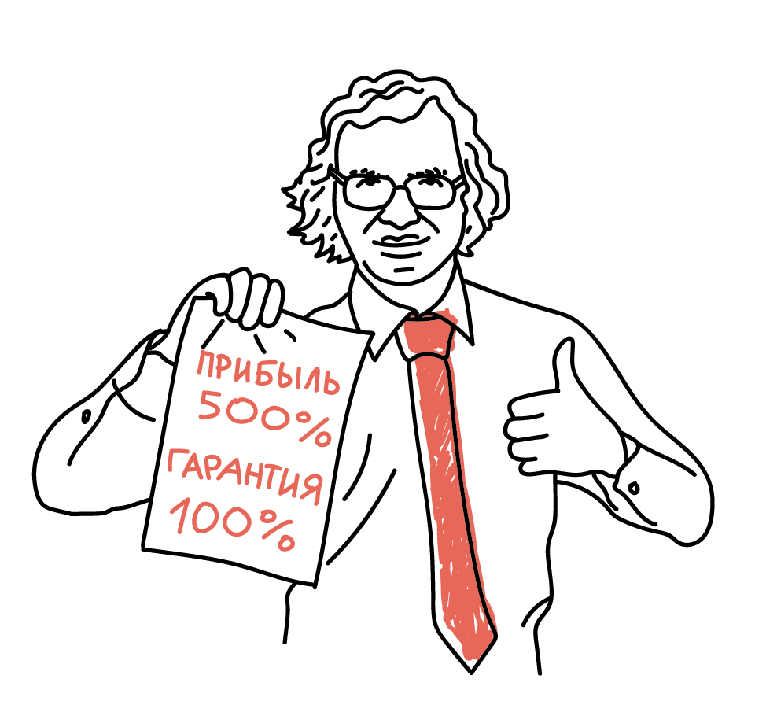
ФИНАНСОВЫЕ ПИРАМИДЫ
Они маскируются под:
микрофинансовые организации
инвестиционные предприятия
«раздолжнителей», которые предлагают избавить от кредита
онлайн-казино
Цель у них одна — присвоить чужие деньги.
Notes:
Мошеннические организации
Самая известная мошенническая организация в России — проект «МММ». Она работала по принципу финансовой пирамиды: обещала огромные проценты по вкладам, гарантировала доходность и выплачивала средства за счет денег, внесенных другими вкладчиками. Верхушка этой пирамиды действительно могла заработать, а те, кто стоял на ступенях ниже, теряли свои деньги. Но сейчас ситуация изменилась, организаторы финансовых пирамид — просто мошенники, которые собирают с людей деньги и пропадают. Не важно, вверху вы или внизу пирамиды, на финансовых пирамидах заработать нельзя, если вы вложите деньги, вы непременно их потеряете.
Сейчас финансовые пирамиды начинают маскироваться под микрофинансовые организации, которые работают по принципу сетевого маркетинга, инвестиционные и управляющие предприятия, онлайн-казино. Они заявляют о высоких процентах по вкладам и отсутствии рисков, гарантируют доход (что запрещено на рынке ценных бумаг), обещают помощь людям с плохой кредитной историей. А еще просят внести деньги сразу (желательно наличными) и привести друга (иногда за какой-то бонус), чтобы масштабы пирамиды увеличивались и их (а не ваша) прибыль росла.

Slide 6
ПРОВЕРЬТЕ У КОМПАНИИ ЛИЦЕНЗИЮ БАНКА РОССИИ
Сверьтесь со Справочником по кредитным организациям и Справочником участников финансового рынка на сайте cbr.ru
Notes:
Как уберечься от обмана
Финансовая организация должна иметь лицензию Банка России на осуществление заявленной деятельности. Сверьтесь со Справочником по кредитным организациям и Справочником участников финансового рынка на сайте cbr.ru.
Проверьте компанию в Едином государственном реестре юридических лиц ФНС России.
Запросите образцы договоров, копии документов. Если есть возможность, проконсультируйтесь с юристом.

Slide 7
ПОДВЕДЕМ ИТОГИ
Не принимайте поспешных решений
Всегда проверяйте информацию
Не сообщайте никому данные своей карты
Не вкладывайте деньги в сомнительные предприятия с якобы высокой доходностью
Если вас обманули, обращайтесь в полицию
Notes:
Подведем итоги:
Не принимайте поспешных решений. Насторожитесь, если вас торопят в денежном вопросе – это яркий признак мошенничества.
Всегда проверяйте информацию в первоисточнике: если вы получили тревожный звонок от имени банка, положите трубку и сами позвоните на горячую линию (номер указан на карте и на официальном сайте банка). Самостоятельно уточните, все ли в порядке с вашими счетами
Не сообщайте никому личные данные и данные своей карты, включая три цифры с оборота и срок действия, а также пароли и коды из уведомлений от банка
Не вкладывайте деньги в сомнительные предприятия с якобы высокой доходностью.
Если вас обманули, обращайтесь в полицию.

Slide 8
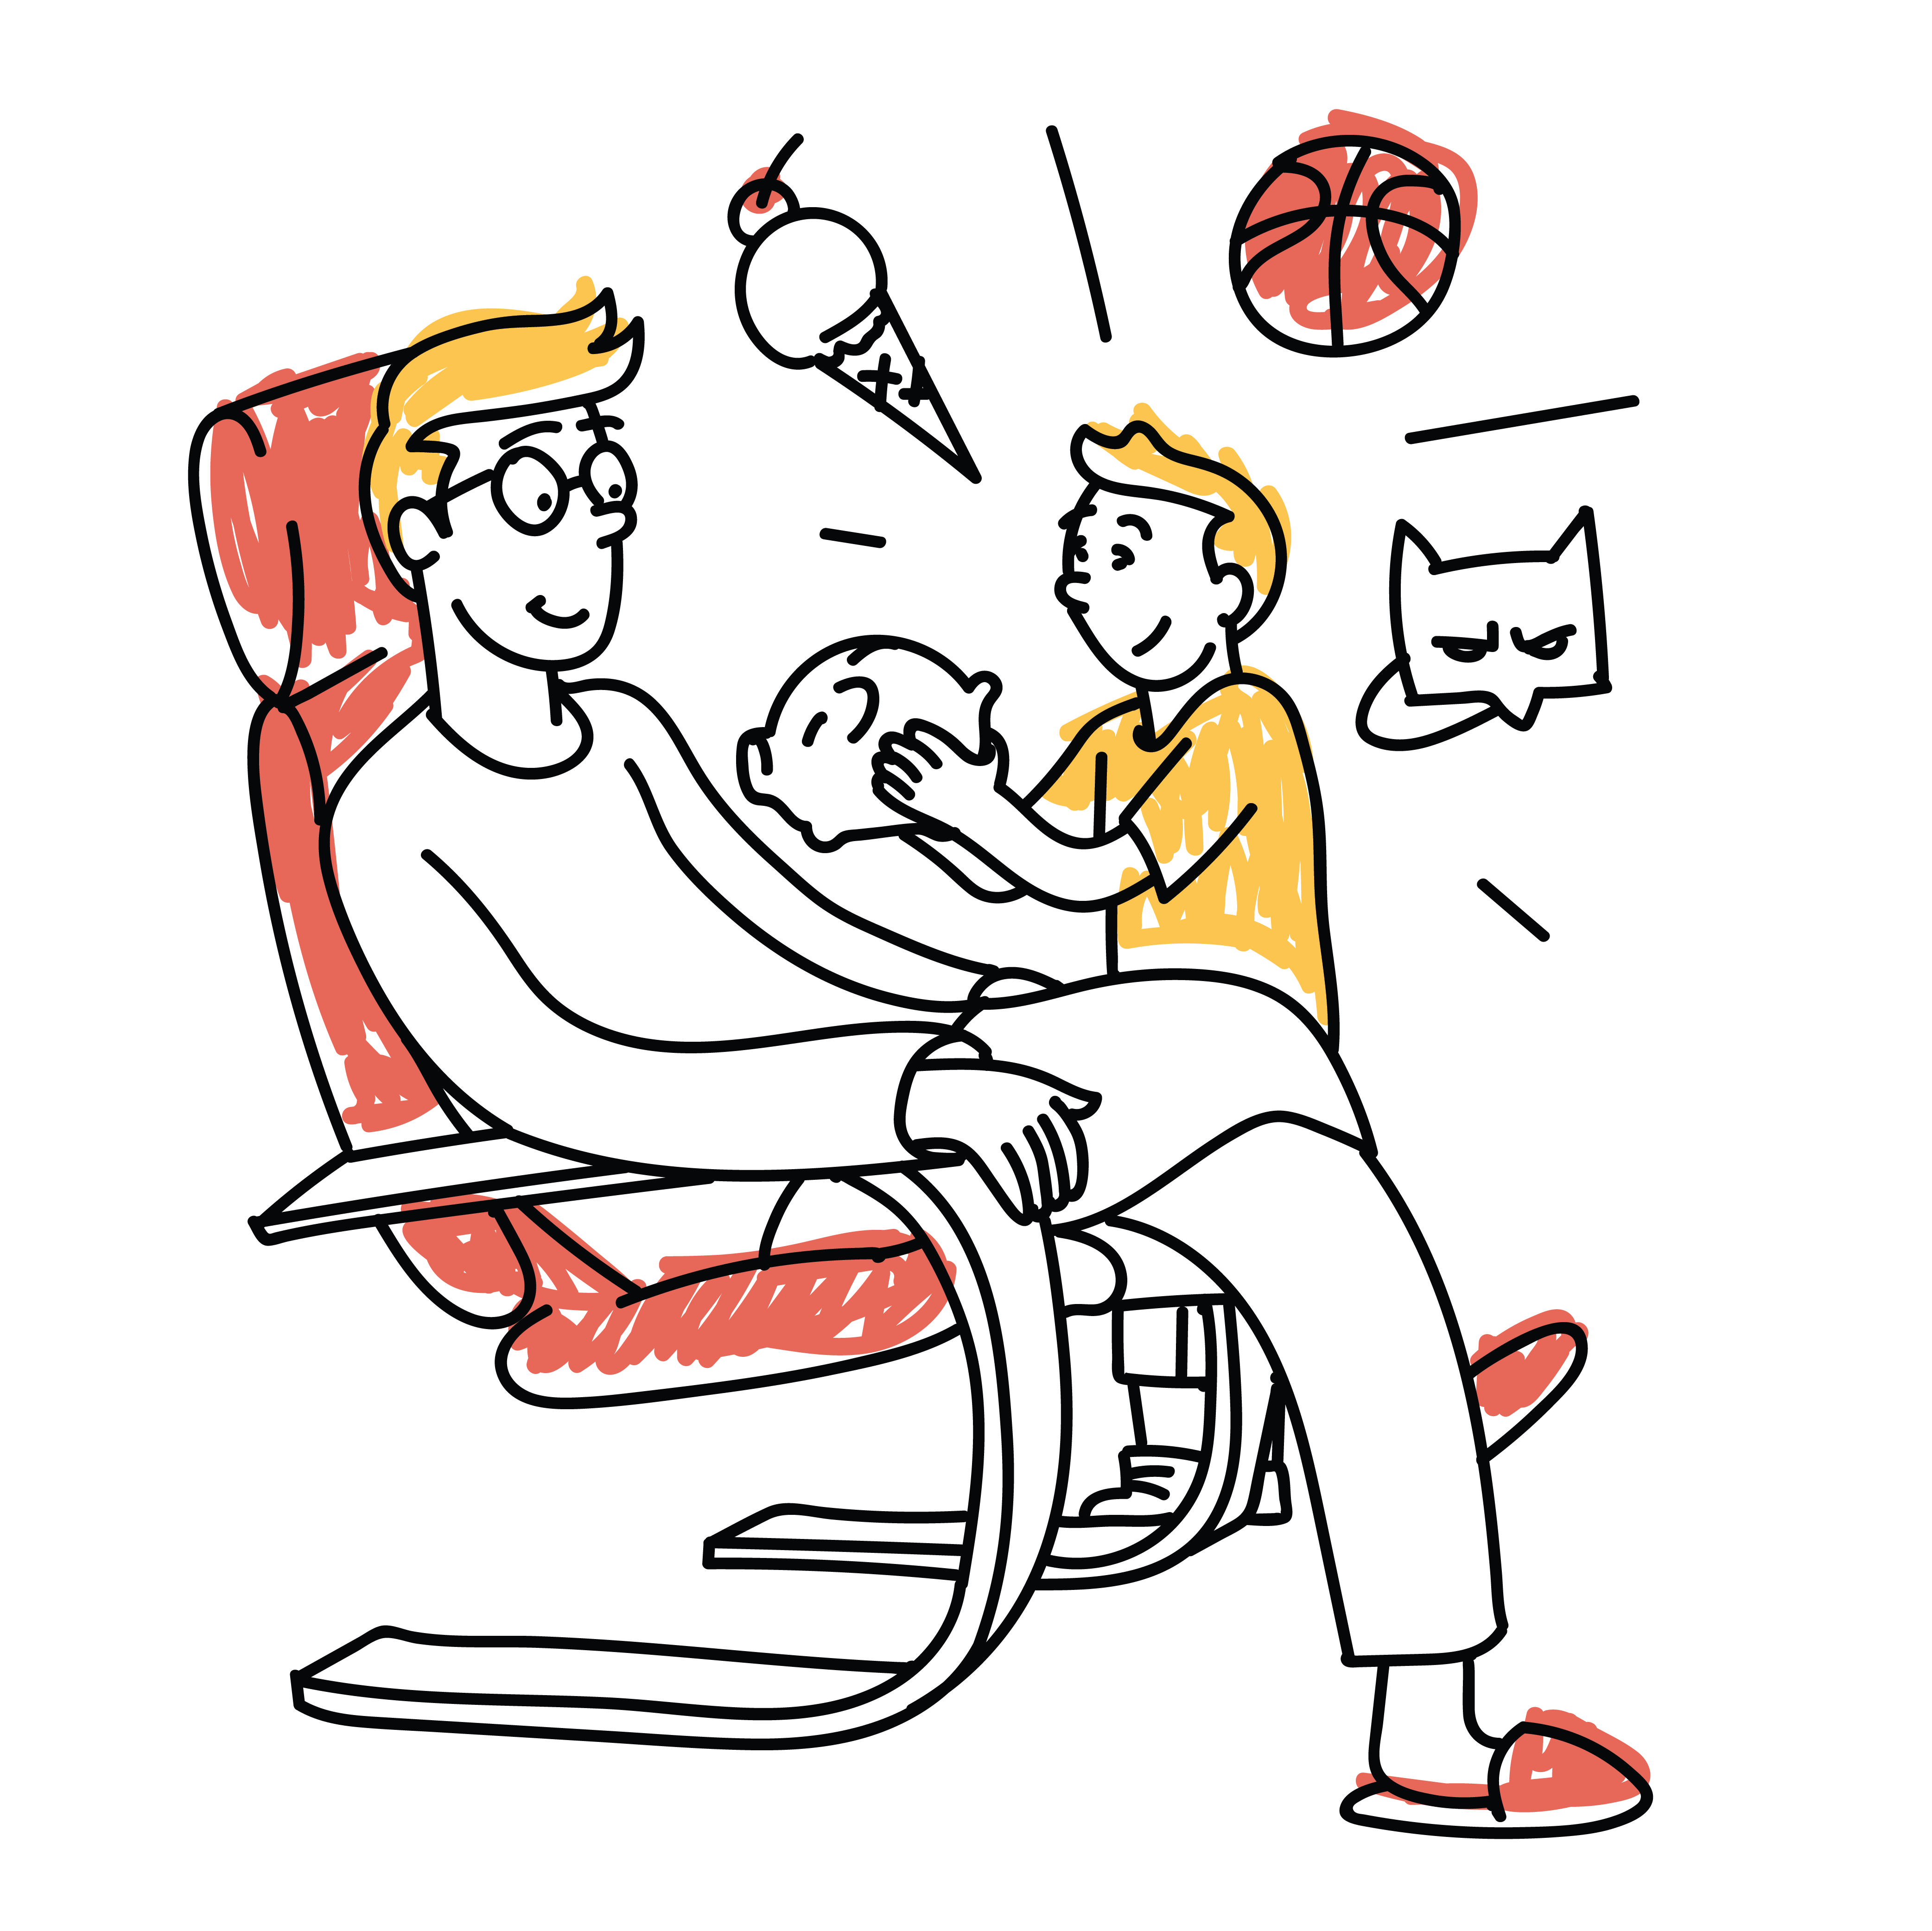
Как разговаривать с детьми о деньгах?
Научите детей правильно распоряжаться финансами

Slide 9
С КАКОГО ВОЗРАСТА?
Этот разговор важно начать как можно раньше – так вы быстрее воспитаете разумное отношение к деньгам у ребенка.
С вашей помощью он научится планировать траты и копить, самостоятельно принимать финансовые решения и не попадаться мошенникам.

Slide 10
ОБЪЯСНЯЙТЕ В ИГРОВОЙ ФОРМЕ
Знакомить детей с деньгами лучше всего через игры и эксперименты.

Slide 11
ПООЩРЯЙТЕ НАКОПЛЕНИЯ
Помогите ребенку трансформировать его «хотелки» в финансовую цель. Объясняйте, что можно отказываться от лишнего в пользу чего-то более важного и ценного.
Не тратить деньги на конфеты, а откладывать их на новую игрушку поможет копилка. Обсуждайте вместе способы накопления

Slide 12
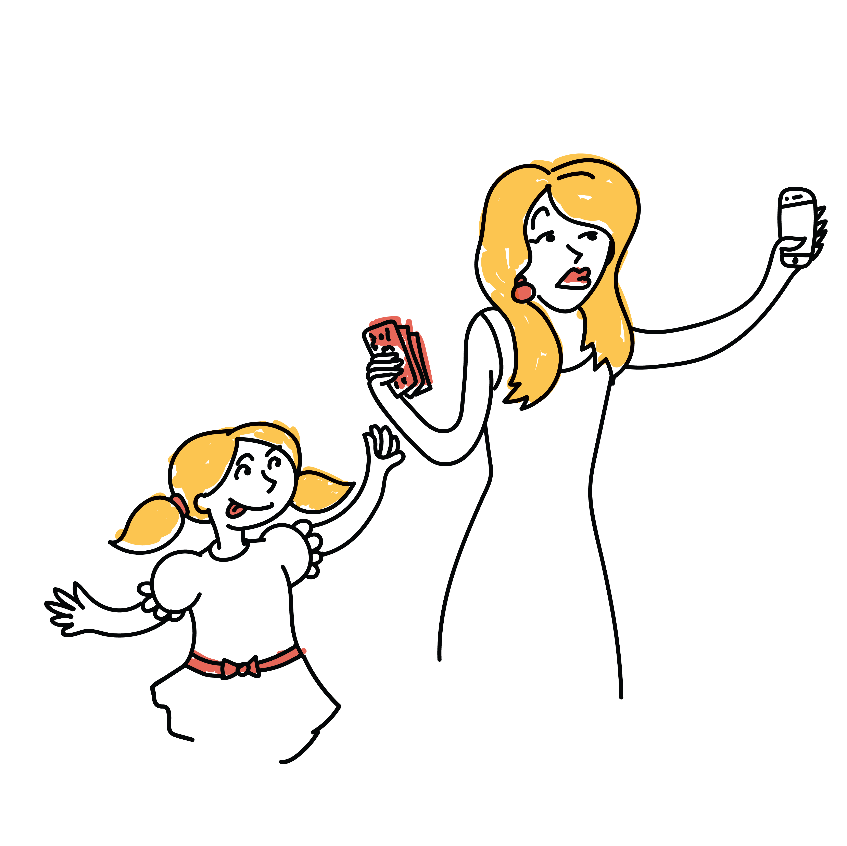
ДОВЕРЯЙТЕ ПОКУПКИ
Детям можно доверять покупки в магазине.
Если ребенок накопил, например, на игрушку, дайте ему возможность самому ее оплатить. Он будет гордиться тем, что самостоятельно достиг цели, и запомнит это чувство надолго.

Slide 13
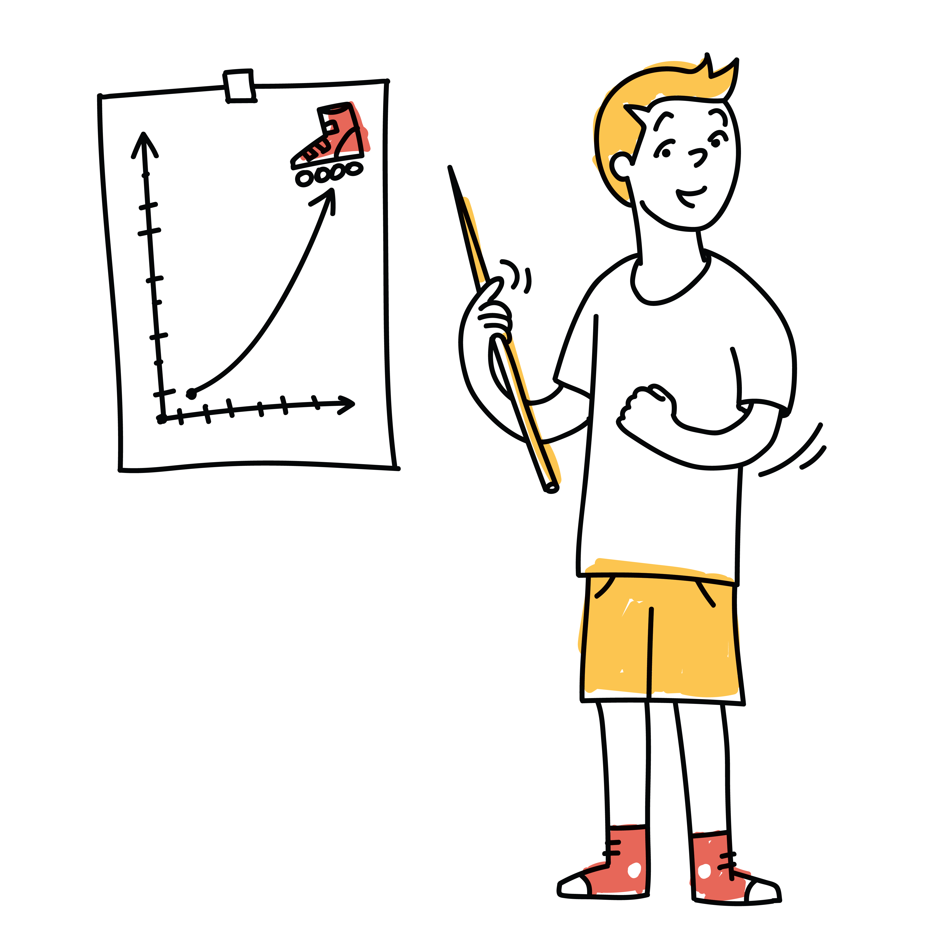
УЧИТЕ УПРАВЛЯТЬ БЮДЖЕТОМ В БЫТУ
Ребенок научится копить и тратить с умом
Поймет, как ставить и достигать финансовые цели
Оценит преимущества финансовой независимости

Slide 14
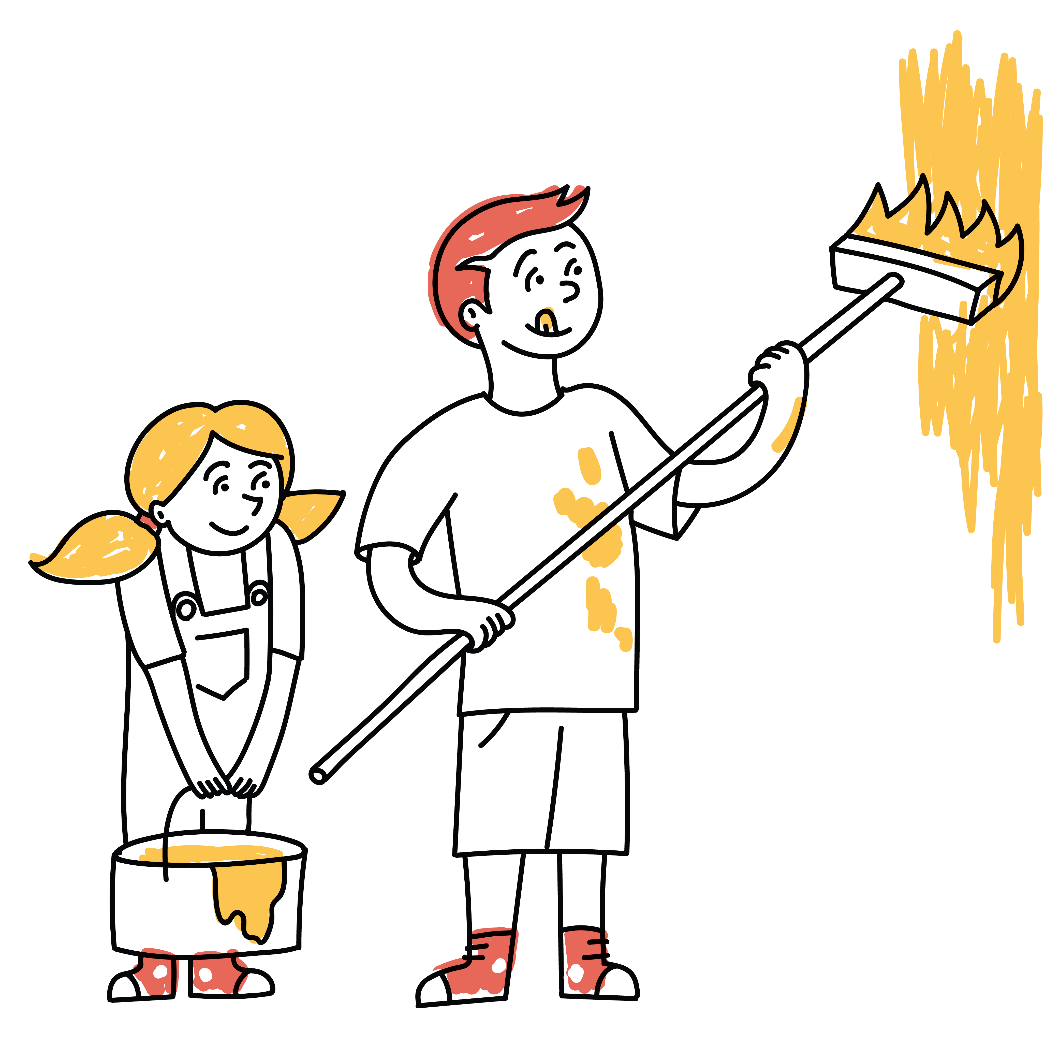
НАПОМИНАЙТЕ ПРО ДОБРЫЕ ДЕЛА
Всегда напоминайте ребенку, что деньги сами по себе не имеют цены. Они означают ровно то, что на них можно приобрести.
Напоминайте, что добрые дела надо делать бескорыстно.

Slide 15
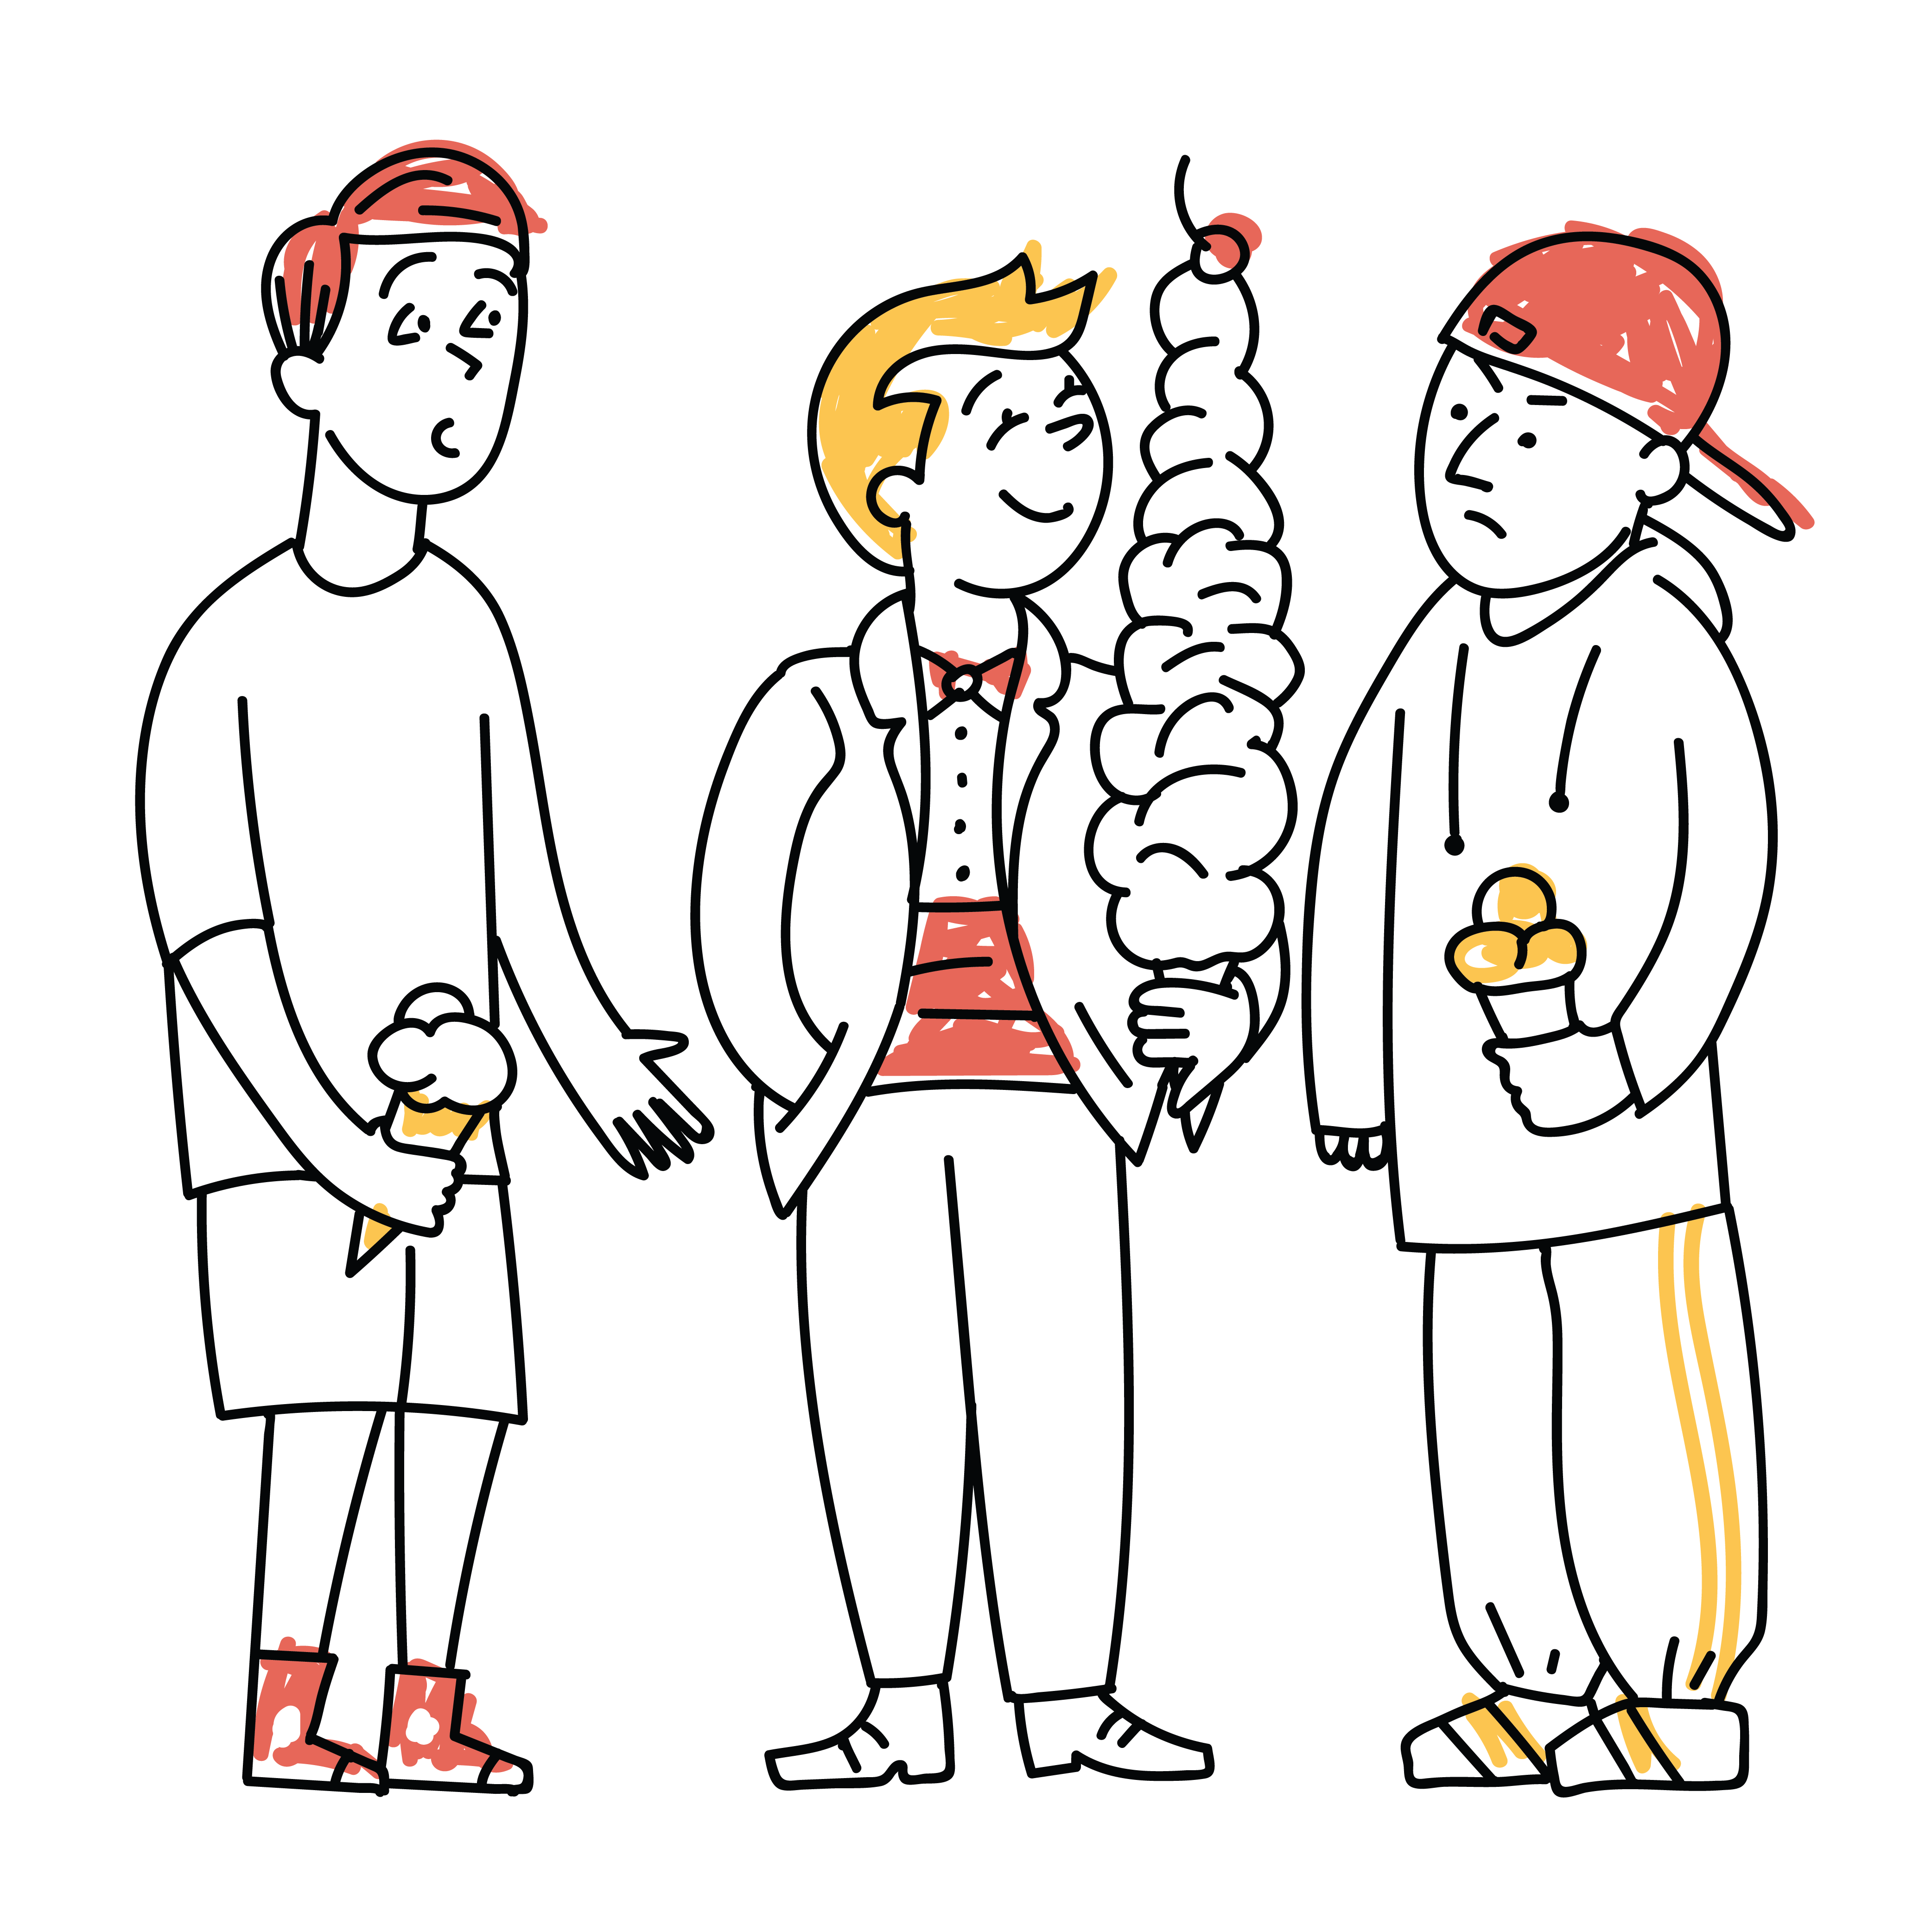
ИСКЛЮЧАЙТЕ НЕГАТИВНЫЕ УСТАНОВКИ
Заложенные в детстве установки могут помешать стать благополучными во взрослой жизни.
Не перекладывайте на детей взрослые проблемы. Жалобы на нехватку денег могут поселить в ребенке тревогу

Slide 16
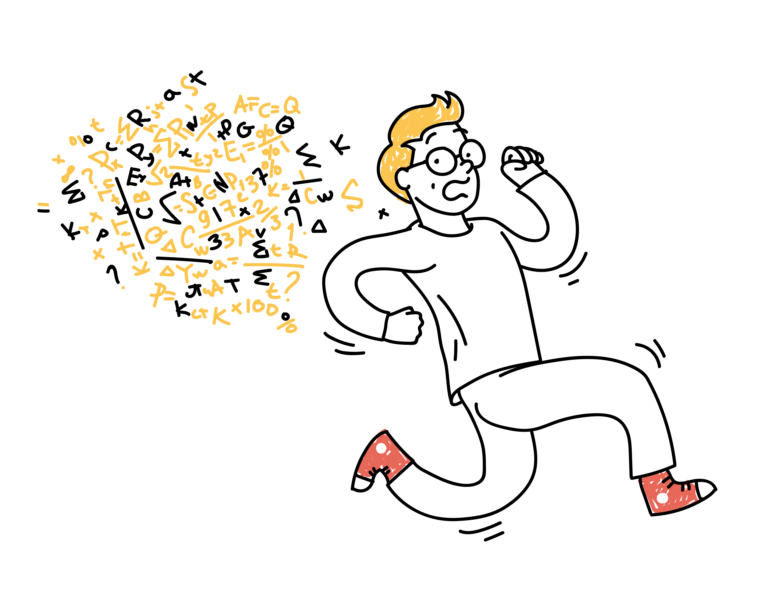
ОТВЕЧАЙТЕ НА НЕУДОБНЫЕ ВОПРОСЫ
Неудобный вопрос может стать отличным поводом поговорить про семейные ценности, обсудить профессии и оплату труда.

Slide 17
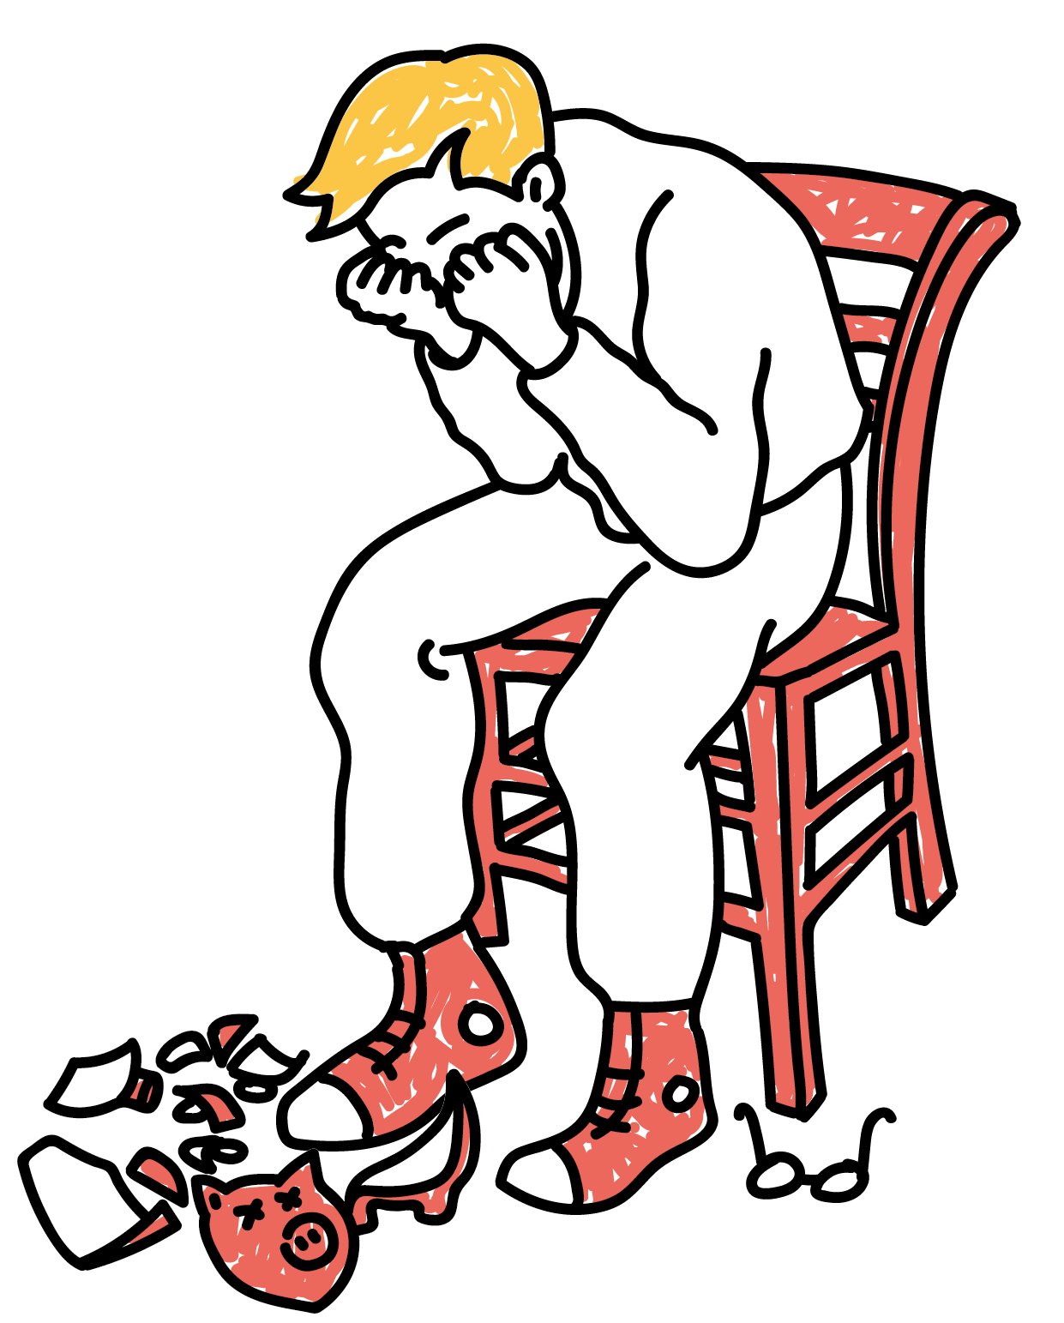
УВАЖАЙТЕ ПРАВО НА ОШИБКИ
Ваш ребенок – это другой человек, и его взгляд на вещи может отличаться от вашего.
Лучше наиграться с бесполезными тратами в детстве и сделать выводы. В будущем это позволит избежать более крупных финансовых проблем.

Slide 18
Контактный центр Банка России
8-800-300-30-00
(для бесплатных звонков
из регионов России)
Интернет-приемная Банка России
cbr.ru/reception
fincult.info

